Slide 1
Моделирование параллельных алгоритмов глобальной оптимизации модифицированным методом половинных делений
Дипломник: Аболмасов П.В.
Научный руководитель: д.т.н., заведующий каф. ПС, Коварцев А.Н.
Notes:
Здравствуйте уважаемые члены дипломной комиссии. Меня зовут Аболмасов Павел, мой научный руководитель доктор технических наук, заведующий кафедрой программных систем Коварцев Александр Николаевич. Тема моей выпускной работы: Моделирование параллельных алгоритмов глобальной оптимизации модифицированным методом половинных делений.

Slide 2
Цель и задачи
Цель – создание эффективного параллельного алгоритма глобальной оптимизации многоэкстремальных функций многих переменных.
Задачи:
разработка параллельного алгоритма глобальной оптимизации модифицированным методом половинных делений;
разработка графического редактора, позволяющего создавать модели параллельных алгоритмов;
исследование эффективности алгоритма глобальной оптимизации модифицированным методом половинных делений;
апробация алгоритма на реальной физической задаче, на примере задачи выбор оптимальных параметров гасителя пульсаций давлений.
Notes:
Оптимизация в широком смысле слова находит применение в науке, технике и в любой другой области человеческой деятельности. Уже в 18 веке были заложены математические основы оптимизации. Однако до второй половины 20 века методы оптимизации применялись очень редко, поскольку их практическое использование требовало огромной вычислительной работы. В настоящее время параллельные суперкомпьютеры рассматриваются как один из основных инструментов для проведения исследований в различных научных и прикладных дисциплинах. Несмотря на явный прогресс в этой области за последние два десятилетия, известные параллельные алгоритмы глобальной оптимизации обладают малой эффективностью, что не позволяет решать множество актуальных задач. Учитывая практическую важность задач глобальной оптимизации, в том числе доказательной, и существующие сложности на пути их решения, представляются актуальными исследования по разработке эффективных параллельных алгоритмов решения подобных задач, чему и посвящена данная работа.
Задачи, решаемые в работе, представлены на слайде.

Slide 3
Постановка задачи глобальной оптимизации
Рассмотрим задачу безусловной глобальной оптимизации непрерывной функции
(1)
заданной на допустимом множестве
(2)
в следующей постановке:
(3)
Положим, что глобальный минимум x* принадлежит множеству X*, причем
, а
, является многомерным единичным гиперкубом.
Определим множество ε-решений задачи (3) следующим образом:
(4)
Нахождение приближенного решения задачи (3) заключается в поиске хотя бы одной точки множества
Notes:
Рассмотрим задачу отыскания глобального минимума функции f(x) определенной на n-мерном параллелепипеде. В большинстве практических задач достаточно с заданной точностью эпсилон определить величину глобального минимума функции и найти хотя бы одну точку, где это приближенное значение достигается.

Slide 4
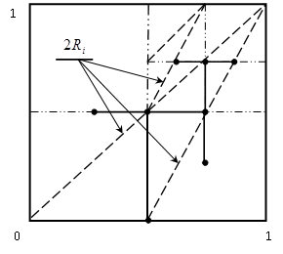
Классический метод половинного деления
Рассматривается класс Липшецевых функций:
(5)
Формируемый список параллелепипедов:
(6)
Рекордное значение:
(7)
Условие выбора критического параллелепипеда:
(8)
Условие прореживания:
(9)
Рисунок 1 – Схема деления областей
Здесь L – константа Липшица,
с_{i} – центр параллелепипеда,
R_{i} – радиус параллелепипеда (половина главной диагонали).
Notes:
В работе будем рассматривать только класс липшицевы функций.
Метод половинных делений был предложен академиком Евтушенко в 1971 году. Метод относится к детерминированным и доказательным. Идея метода заключается в организации непропорционального деление исходной области поиска на гиперпараллелепипеды меньшей размерности.
При делении формируется список параллелепипедов упорядоченный по главному критерию оптимизации (8). На каждом шаге из списка выбирается первый параллелепипед и производится его деление, в нашем случае по наибольшему ребру, при этом из списка исключаются все параллелепипеды для которых верно неравенство (9). Новые параллелепипеды заносятся в список.
Недостаток этого метода в необходимости заранее знать константу Липшица для функции, т.к. от этого сильно зависит успешность нахождения глобального минимума.

Slide 5
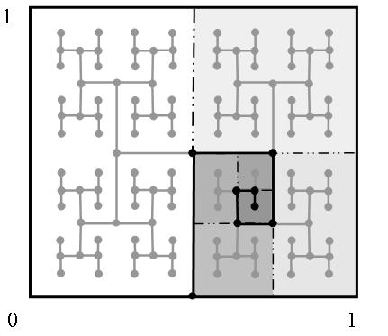
Модифицированный метод половинного деления
Критерий выбора критического параллелепипеда по методу Р.Г. Стронгина
(10)
где f_{i} – значение функции в центре
параллелепипеда,
f_{p} – значение функции, вычисленное в центре
предшествующего параллелепипеда,
h_{i} – расстояние между текущим параллелепипедом
и его предшественником
w – оценка константы Липшица, которая адаптивно вычисляется по формуле:
Рисунок 2 – Траектория перемещения центров параллелепипедов
(11)
где r > 1 – коэффициент.
Notes:
Сохранив схему двоичного деления, изменим правило выбора «критического» параллелепипеда.
В 1990 году Стронгиным была предложена одна из самых эффективных стратегий многоэкстремальной оптимизации для одномерных функций, основанная на использовании приближенного апостериорного распределения вероятностей расположения глобального экстремума, формируемого в процессе испытаний функции. С учетом этой стратегии для выбора критического параллелепипеда вместо условия (8) будем использовать условие (10).
Новая стратегии выбора критического параллелепипеда ускоряет выход в область глобального минимума и позволяет адаптивно вычислять значение константы Липшица.

Slide 6
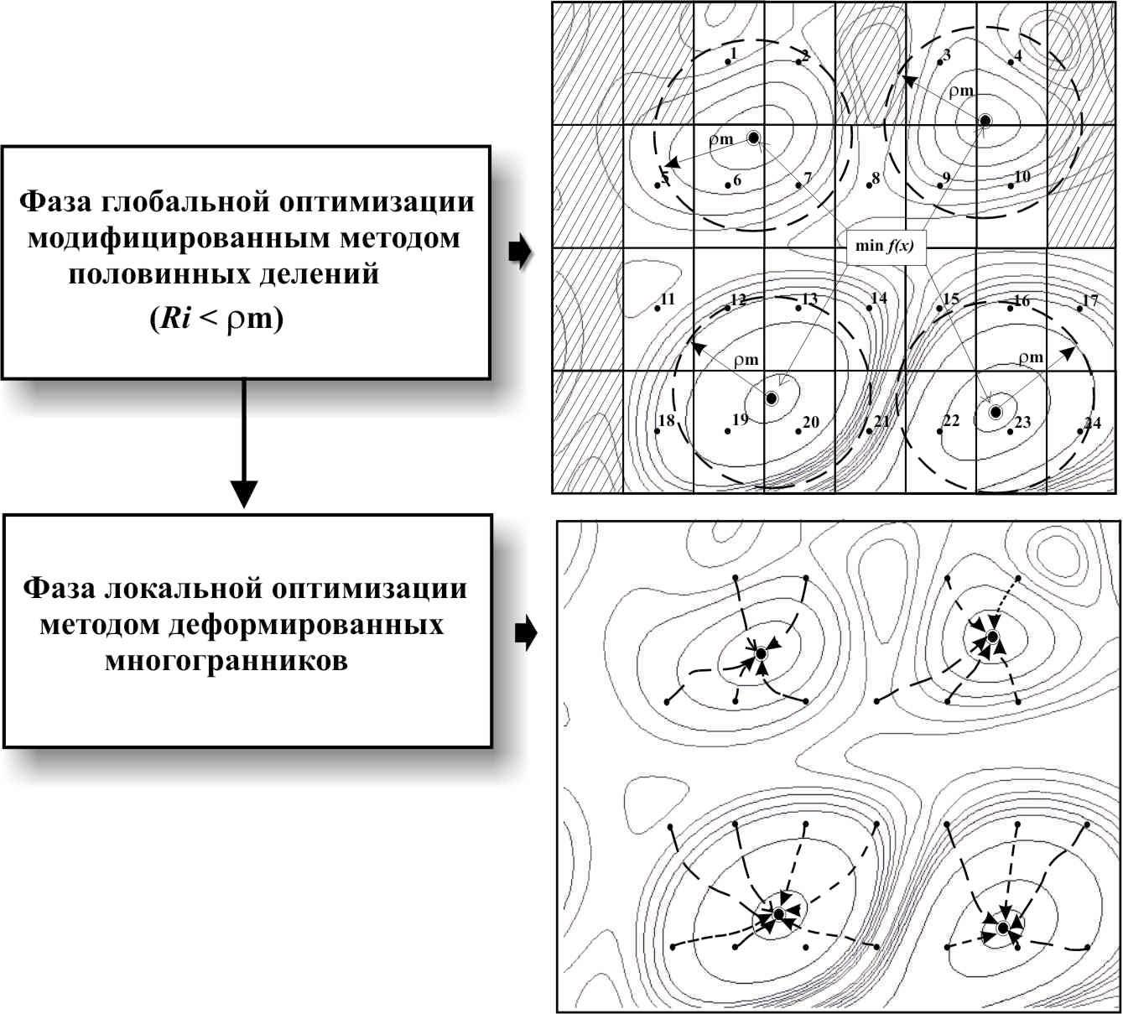
Двухфазный модифицированный метод половинного деления
О функции известен радиус области притяжения глобального минимума ρ_{m}.
Совмещает методы глобальной (ГО) и локальной (ЛО) оптимизации.
В фазе ГО с помощью специального алгоритма сжатия формируется список точек, начальных приближений локальных минимумов.
В фазе ЛО из каждой точки приближения локального минимума запускается алгоритм локальной оптимизации.
Рисунок 3 – Двухфазный алгоритм метода половинных делений
Notes:
Предположим, что относительно оптимизируемой функции известны размеры областей притяжения локальных минимумов.
Идея двухфазного алгоритма глобальной оптимизации заключается в совмещении техник глобальной и локальной оптимизации. Исходная область разбивается на равные области по числу процессоров и в каждой области запускается модифицированный алгоритм половинного деления. При этом основная задача этапа глобальной оптимизации заключается в формировании списка начальных точек для этапа локальной оптимизации, поэтому его можно проводить достаточно грубо. При известном радиусе зон притяжения локальных минимумов, несколько точек, лежащих неподалёку, можно заменить одной., Данный алгоритм сжатия значительно уменьшает число стартовых точек для этапа локальной оптимизации. И хотя он является эвристическим, эксперименты показали его высокую эффективность.
В фазе локальной оптимизации из каждой точки списка начальных приближений локальных минимумов, полученных на первом этапе, на всех процессорах запускается метод деформированных многогранников, осуществляющий спуск к локальному минимуму.

Slide 7
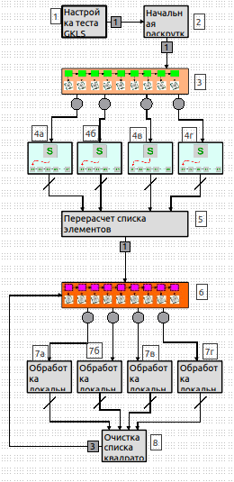
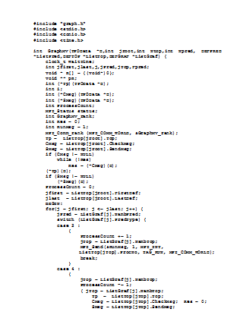
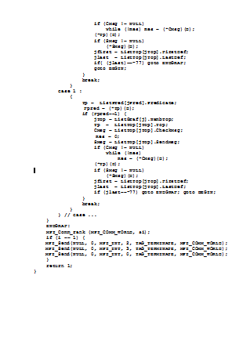
Технология графосимволического программирования
Создание визуальными средствами моделей параллельных алгоритмов
Автоматическая генерация кода программ для стандарта MPI
Автоматическое управление потоками данных
Проверка корректности алгоритмов до запуска программы
КОМПИЛЯЦИЯ
Рисунок 4 – Суть технологии ГСП
Notes:
При разработке и исследование новых не только параллельных, но и последовательных алгоритмов актуальным является создание средств визуального моделирования алгоритмом и автоматизации программирования, позволяющие сконцентрироваться именно на разработке, а не реализации под конкретную аппаратную платформу или стандарт.
В нашем случае использовалось средство визуального моделирования параллельных алгоритмов PGRAPH. Алгоритм представляется в наглядной форме, а коды программ, включая директивы MPI для передачи данных между процессами, генерируются автоматически, что позволяет перебрать бОльшее количество вариантов алгоритмов.

Slide 8
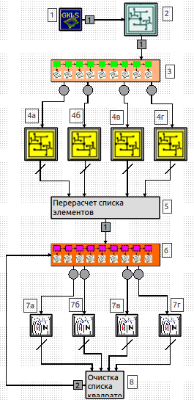
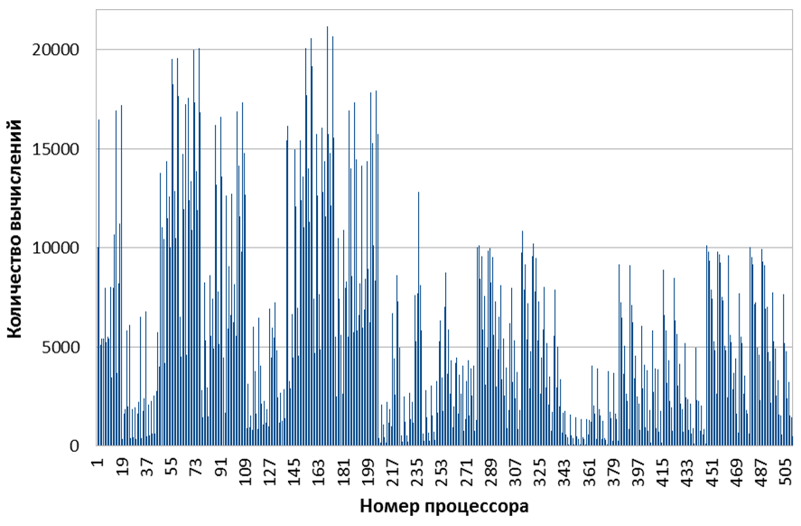
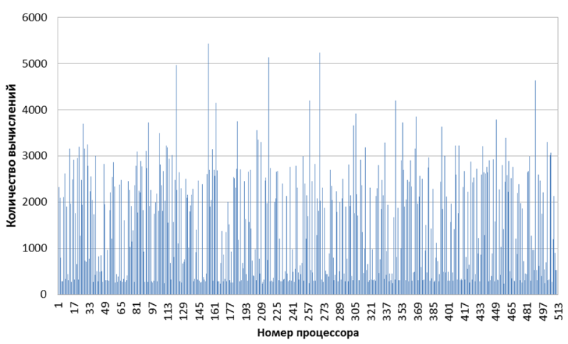
Исследование эффективности алгоритма
Распределение загрузки по процессорам для фазы:
Эксперименты проводились на суперкомпьютерном кластере «Сергей Королев» с числом процессоров до 512
В качестве тестовой функции использовался генератор GKLS
Параметры тестовой функции:
размерность 8
число локальных минимумов 10
радиус зоны притяжения глобального минимума 0.33
глобальной
оптимизации
локальной
оптимизации
Рисунок 5 – Базовая версия алгоритма
Notes:
Базовая реализация двухфазного параллельного алгоритма глобальной оптимизации в нотации технологии ГСП приведена на слайде. Далее были проведены эксперименты по определению ускорения алгоритма. Все эксперименты проводились на суперкомпьютерном кластере «Сергей Королев» с числом процессоров до 512 и размерностью задачи 8.
click
На слайде представлено распределение загрузки по процессорам для фазы локальной и глобальной оптимизации. Базовая версия алгоритма на 512 процессорах показала ускорение в 141 раз. Неравномерность распределения загрузки в фазе глобальной оптимизации обусловлена неравномерностью прореживания параллелепипедов, а в фазе локальной – разной удаленностью начальных точек от локального оптимума. Далее был проведен ряд модификаций, улучшающих характеристики алгоритма.

Slide 9
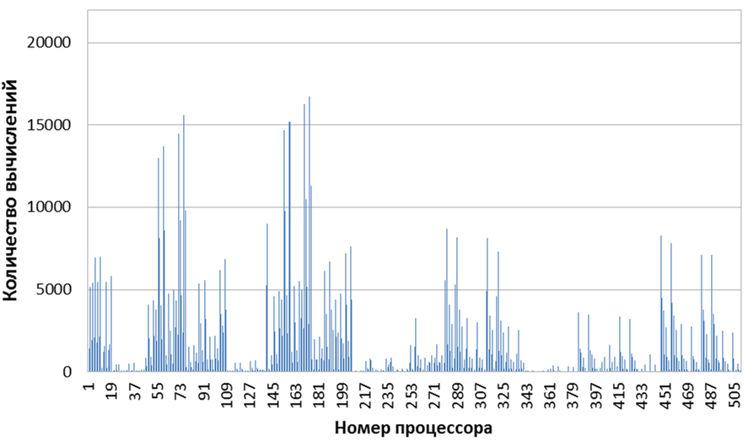
Модификация 1
В версии 2 информация о найденном рекордном значении функции доступна всем процессорами
Распределение загрузки по процессорам для фазы ГО
Версия 1
Версия 2
Общее количество вычислений сократилось примерно в 3,5 раза (с 2937912 до 840718)
Notes:
Во второй версии алгоритма мы изменили стратегию поиска рекордного значения функции и сделали его общедоступным. На графиках показано распределение количества вычислений функции по процессорам, из которых видно что общее количество вычислений в фазе глобальной оптимизации заметно сократилось.

Slide 10
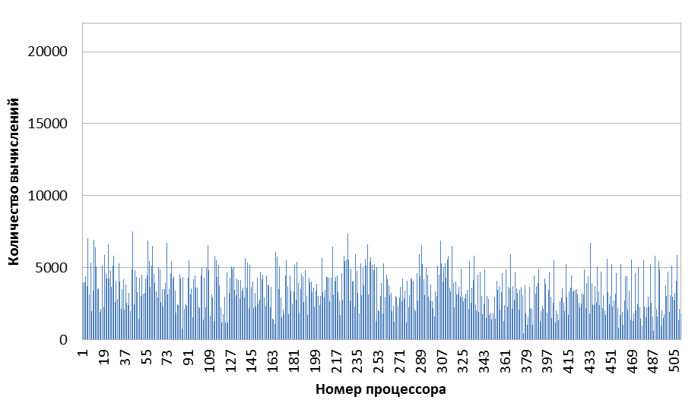
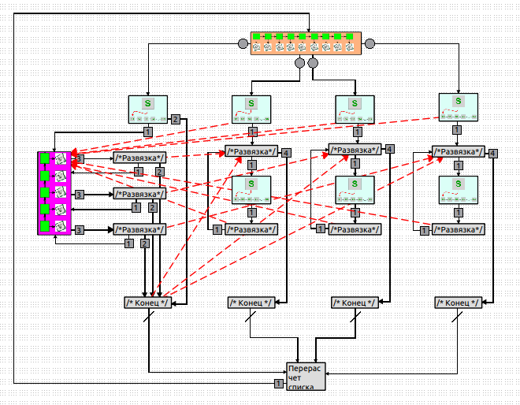
Модификация 2
В версии 3 с помощью дуг синхронизации моделируем асинхронную раздачу заданий по процессорам
Распределение загрузки по процессорам для фазы глобальной оптимизации
Версия 2
Версия 3
Эффективность возросла примерно в 4,7 раза (с 9,8% до 46,6%)
Ускорение возросло примерно в 4,7 раза (с 50,3 до 238,6)
Notes:
Общий недостаток версий 1 и 2 – это низкая эффективность. В третий версии мы смоделировали асинхронную раздачу заданий по процессорам.
click
Как показали эксперименты таким образом можно значительно повысить эффективность алгоритма. Подобная схема вычислений была также применена к фазе ЛО.

Slide 11
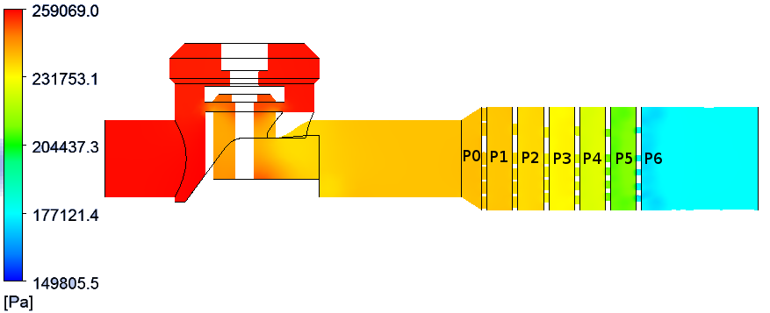
Описание гасителя пульсаций давлений
Полная акустическая мощность шума ГПД
(13)
W₁ – акустическая мощность шума клапана
W_{i} – акустическая мощность шума i-й шайбы
Рисунок 14 – Модель ГПД
(14)
- основные оптимизируемые параметры, отношение давления после i-й шайбы к давлению перед ней.
Notes:
Исследование нового алгоритма, предназначенного для решения практических задач науки и техники, было бы неполным без примера решения одной из таких задач. Для апробации разработанного алгоритма была решена реальная техническая задача выбора оптимальных параметров гасителя пульсаций давления по критерию оценки среднего уровня акустической мощности.
Гаситель пульсаций давлений – это устройство, предназначенное для сглаживания пульсации и вибраций жидкостей и газов. Основу конструкции гасителя составляет специальный клапан, выдерживающий на выходе необходимое давление. При работе гасителя возникает значительный шум, который необходимо понизить.
Идея понижения шума от гасителя заключается в установке специальных шайб с отверстиями. Тогда полную акустическая мощность, генерируемая гасителем, можно рассчитать как сумму мощности клапана и мощностей каждой шайбы.
Рассматривая процессы в гасителе как адиабатические, значение функции акустического мощности шума для каждой шайбы можно выразить через отношение давления после шайбы к давлению перед ней.

Slide 12
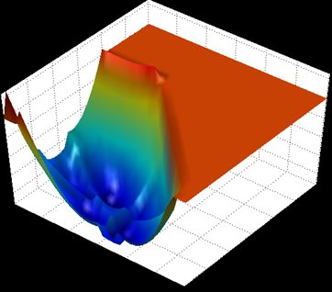
Постановка задачи глобальной оптимизации для гасителя пульсаций давлений
Исходная задача условной оптимизации
(15)
(16)
С заменой переменных
(17)
Рисунок 10 – Вид целевой функции для 2-х шайб
сводится к задаче безусловной оптимизации:
(18)
Notes:
В целом, задача выбора рациональных параметров гасителя представляется смешанной задачей параметрической и структурной оптимизации. Задача структурной оптимизации сводится к простому перебору различных вариантов компоновок гасителя по числу шайб. В общем случае задачу параметрической оптимизации можно поставить как задачу условной оптимизации в виде (15) с ограничением (16).
Ограничения (16) возникают из физических соображений и определяют достаточно сложную допустимую область задачи оптимизации. Однако, введя замену переменных (17) задачу условной глобальной оптимизации можно поставить как задачу безусловной на единичном гиперкубе.

Slide 13
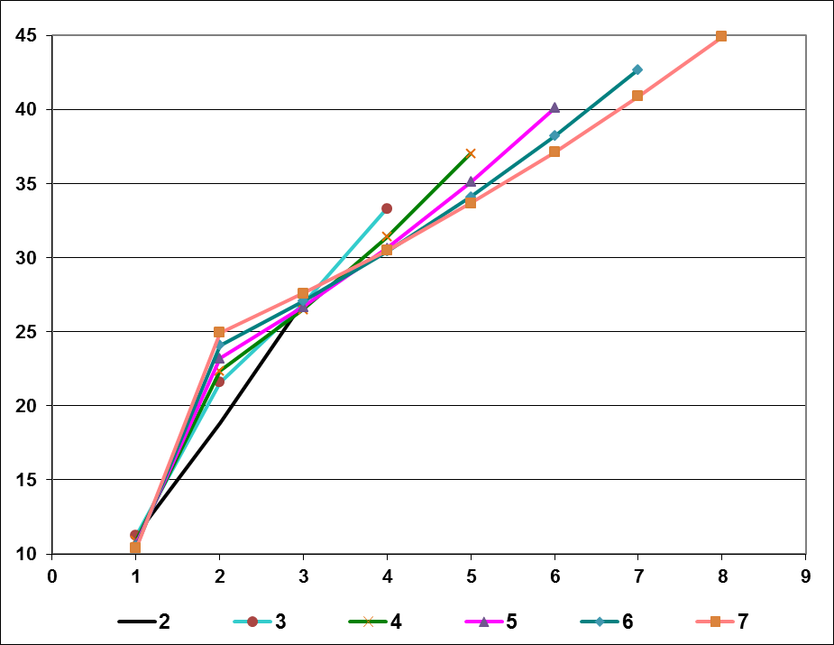
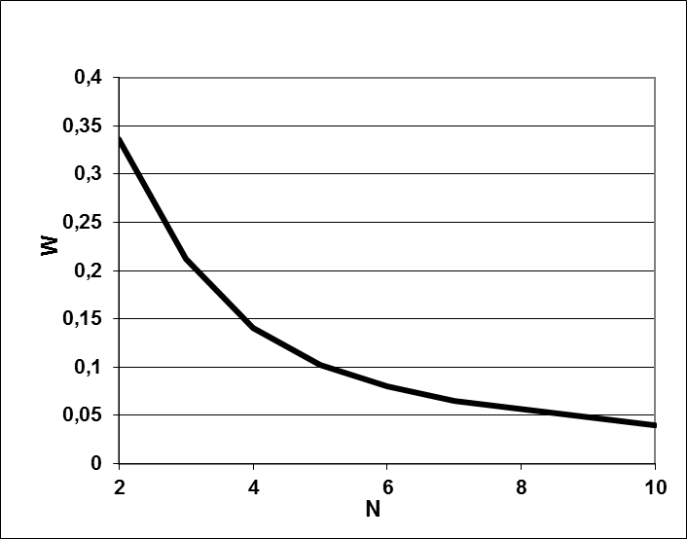
Результаты оптимизации
Рисунок 11 – Относительные сечения клапана и шайб в процентах от сечения трубы
Рисунок 12 – Зависимость оптимального значения W, Вт от количества шайб
Таблица 1
Notes:
На данном слайде приведены результаты оптимизации. Расчеты проводились с числом шайб от 2 до 7. График с найденными оптимальными значениями проходных сечений шайб в процентах от сечения трубы приведен на рисунке 16. Оптимальные значения уровней акустической мощности в ГПД в зависимости от числа шайб изменяются так, как это показано на рисунке 17.

Slide 14
Основные результаты работы
Предложена новая двухфазная схема организации параллельных вычислений для задачи глобальной оптимизации функций многих переменных, позволяющая организовать рациональное распределения вычислительной нагрузки между фазами глобальной и локальной оптимизации.
Разработаны 3 модификации двухфазного алгоритма половинных делений.
Экспериментально доказана эффективность предложенного алгоритма по сравнению с другими существующими алгоритмами глобальной оптимизации.
Реализован поиск рациональных параметров гасителя пульсаций давлений.
В рамках технологии графосимволического программирования разработан графический редактор, позволяющий создавать модели параллельных алгоритмов и строить по ним программы для MPI.
Notes:
На данном слайде представлены результаты работы. Озвучу основные.
Был предложен новый параллельный алгоритма глобальной оптимизации в трех модификациях и проведено исследование эффективности данного алгоритма на тестовой функции и на реальной физической задаче.

Slide 15
Спасибо за внимание!
Notes:
Доклад окончен, спасибо за внимание.

Slide 16
Предел возможности алгоритма
Количество процессоров | 512
Радиус зоны притяжения локального максимума | 0,2
Размерность и тип функции GKLS | 15, недифференцируемая
Глобальный минимум найден | 4 раза
Общее количество вычислений функции | 983770
Общее ускорение | 286,18
Ускорение глобального этапа | 310,34
Ускорение локального этапа | 218,08
Общее время работы алгоритма | 2413,79 сек
Notes:
Одним из показателей по которым можно сравнивать алгоритмы глобальной оптимизации – это предельная размерность задачи, которую можно решить данным алгоритмом. С помощью нашего алгоритма на суперкомпьютерном кластере «Сергей Королев» нам удалось достичь стабильного нахождения глобального оптимума для тестовой функции с 15 переменными, что по существу превосходит в 2,5 другие алгоритмы глобальной оптимизации протестированные на данной функции.

Slide 17
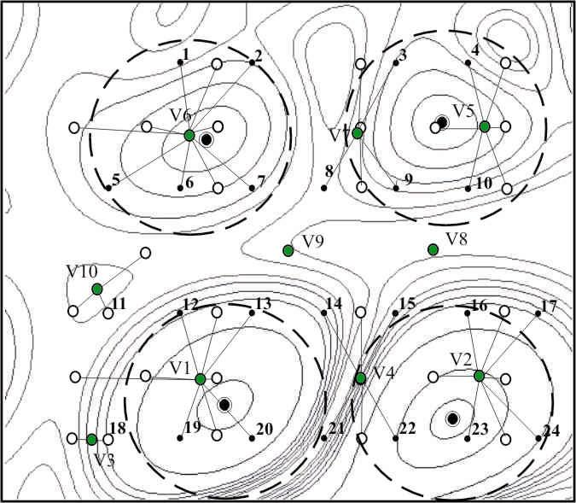
Алгоритм сжатия точек

Slide 18
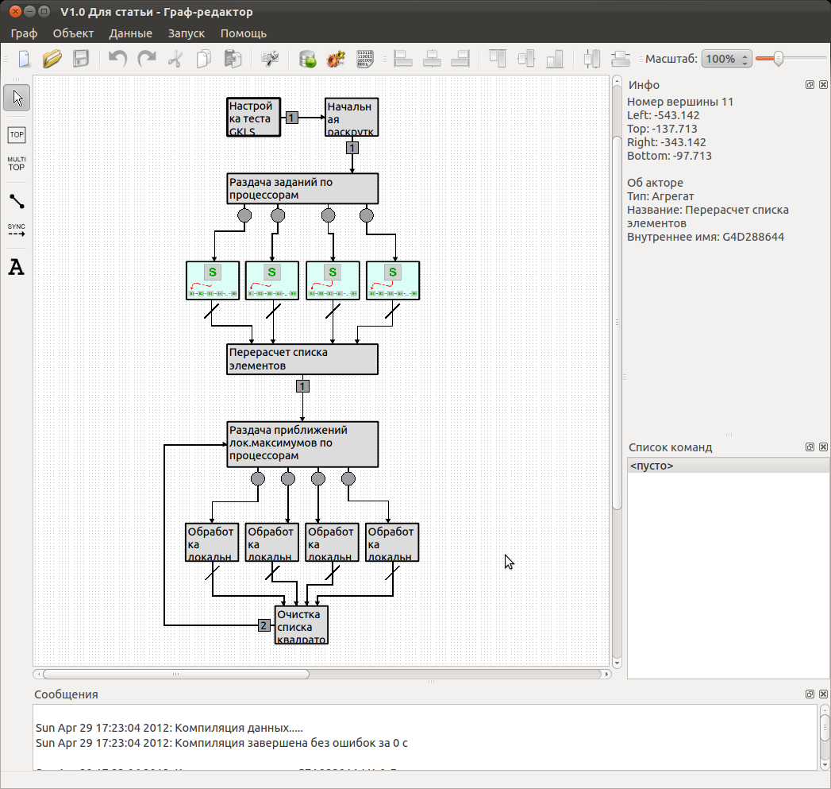
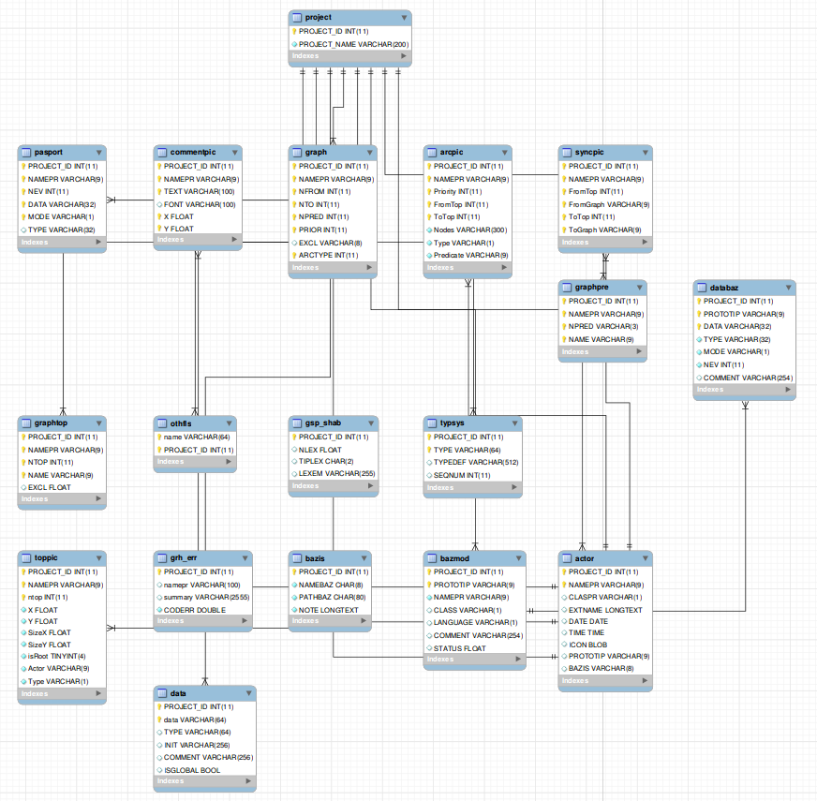
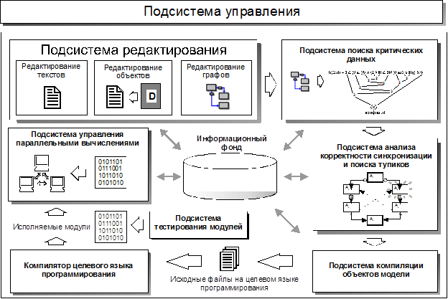
Программный комплекс визуального моделирования параллельных алгоритмов PGRAPH 2.0
Notes:
В ходе данной работы был разработан и реализован программный комплекс для моделирования параллельных алгоритмов, реализующий основные принципы технологии ГСП. В общей архитектуре программного комплекса лично мной реализованы подсистема редактирования, спроектирована и реализована схема базы данных для хранения информационного фонда и подсистема генерации исходных кодов программ на языке С++.
Ключевой фигурой в параллельной технологии ГСП является межмодульный интерфейс передачи данных. Он реализует модель общей памяти поверх системы с распределённой памятью и опирается на модель передачи сообщений MPI. Т.о. управление передачами данных между процессами в технологии ГСП происходит автоматически.
Другой ключевой фигурой является граф-машина, которая управляет вычислительным процессом. На вход граф-машины подается граф-модель и номер начальной вершины. Граф-машина запускает акторы в вершинах, вычисляет предикаты исходящих дуг и выполняет соответствующие им переходы между вершинам.

